Slide 1
KPSS’YE HAZIRLIK
ARİF ÖZBEYLİ
www.tariheglencesi.com
Youtube Kanalı: tariheglencesi

Slide 2
T.C İnkılap Tarihi Ve Atatürkçülük

Slide 3
KURTULUŞ SAVAŞI

Slide 4
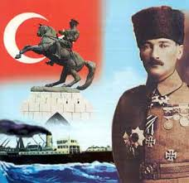
Mustafa Kemal’in İstanbul’a Gelişi ve Duruma Bakışı
Mondros Ateşkes Antlaşması’nın imzasından sonra ayrılan Liman Von Sanders’in yerine Yıldırım Orduları Grup Kumandanı olarak atanan Mustafa Kemal, 13 Kasım 1918’de İstanbul’a döndüğü zaman aynı gün İstanbul’a gelen İtilaf Devletleri’nin savaş gemileri ile karşılaştı.

Slide 5
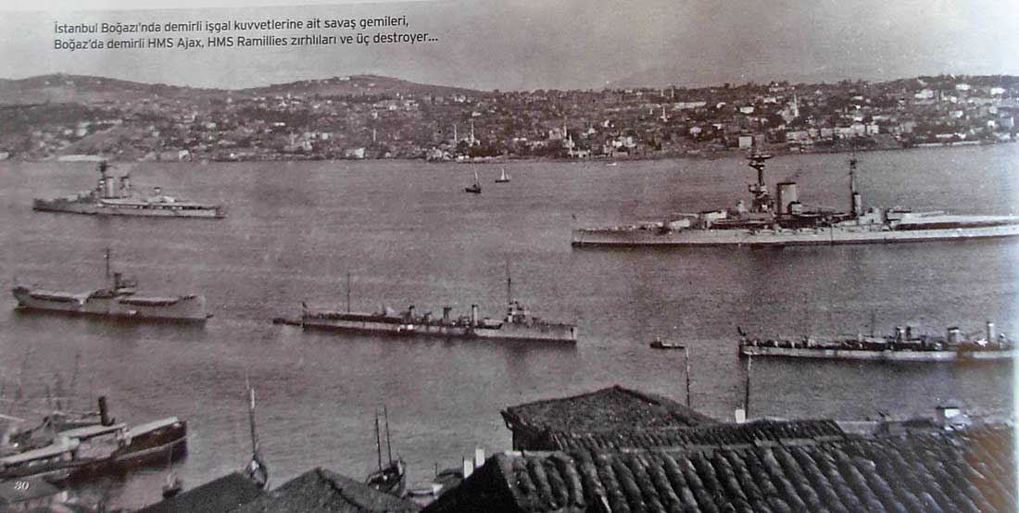
O zaman şu sözü söyledi: “Geldikleri gibi giderler.” İstanbul’da bazı girişimlerde bulunan Mustafa Kemal, bunlardan sonuç alınamadığını gördüğü için mücadelenin ancak Anadolu’da yapılabileceği kararına vardı. Bu yöndeki çalışmalarına hız verdi.

Slide 6
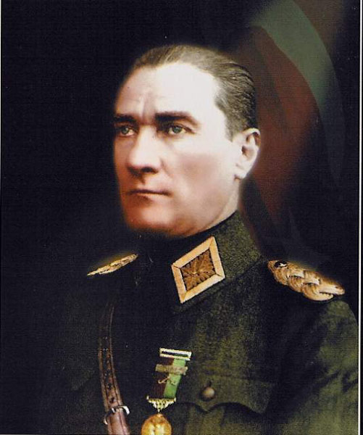
Mustafa Kemal’in Samsun’a Çıkışı ve Milli Bilinci Uyandırması
Anadolu’nun yer yer İtilaf Devletleri tarafından işgal edildiğini gören Mustafa Kemal Anadolu’nun kurtuluşu için İstanbul’daki teşebbüslerinden sonuç alamayınca Anadolu’ya geçmeye karar verdi.

Slide 7
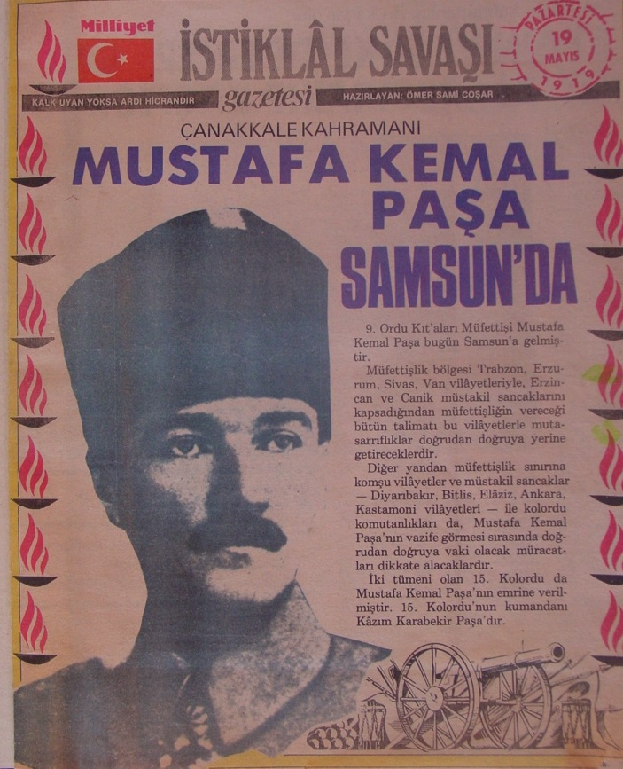
O tarihlerde Orta ve Doğu Karadeniz’de Rum çetelerinin faaliyetlerine karşı Türk çeteleri direniş gösteriyorlar, bu durum Yunanlılar tarafından İtilaf Devletlerine Rumlar katlediliyor diye lanse ediliyordu.

Slide 8
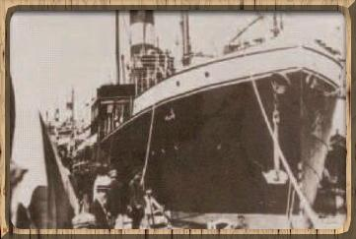
İtilaf Devletlerinin isteği üzerine bu olayları soruşturmak için bu bölgeye bir müfettiş gönderilmesine karar verildi. Mustafa Kemal bu durumdan yararlanarak kendisinin bu göreve getirilmesini sağlamıştır.

Slide 9
2010-KPSS-ORTAÖĞRETİM

Slide 10
CEVAP: A

Slide 11
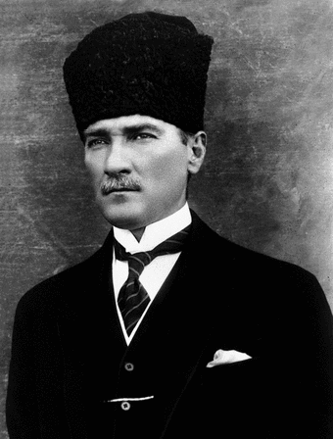
Resmi adı 9. Ordu Müfettişliği idi. Merkezi Erzurum idi. Erzurum İtilaf Devleri tarafından işgal edilmemişti. Erzurum’da 15.Kolordu’nun komutanı olan Kazım Karabekir de ordusunu terhis etmemişti.

Slide 12
Mustafa Kemal’in görevi sadece askerlik alanı değil, yönetim alanını da içermekte idi. Görev alanındaki Trabzon, Erzurum. Sivas , Van, Erzincan, Samsun illeriyle bunlara komşu olan Diyarbakır, Bitlis, Elazığ, Ankara, Kastamonu illerinin sivil ve asker tüm yöneticileri ,müfettişliğin emir ve başvurularını yerine getirmekle yükümlü tutuldular.

Slide 13
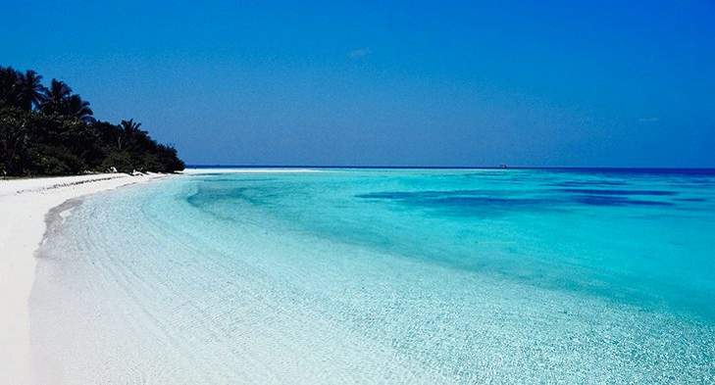
Tarih yazmak tarih yapmak kadar zordur, yazan yapana sadık kalmazsa değişmeyen hakikatler insanlığı şaşırtacak bir mahiyet alır.
Mustafa KEMAL

Slide 14
16 Mayıs’ta İstanbul’dan hareket eden Mustafa Kemal 19 Mayıs 1919’ da Samsun’a ulaştı. Samsun’a gelen Mustafa Kemal mücadelesini iki temel altında başlattı.

Slide 15
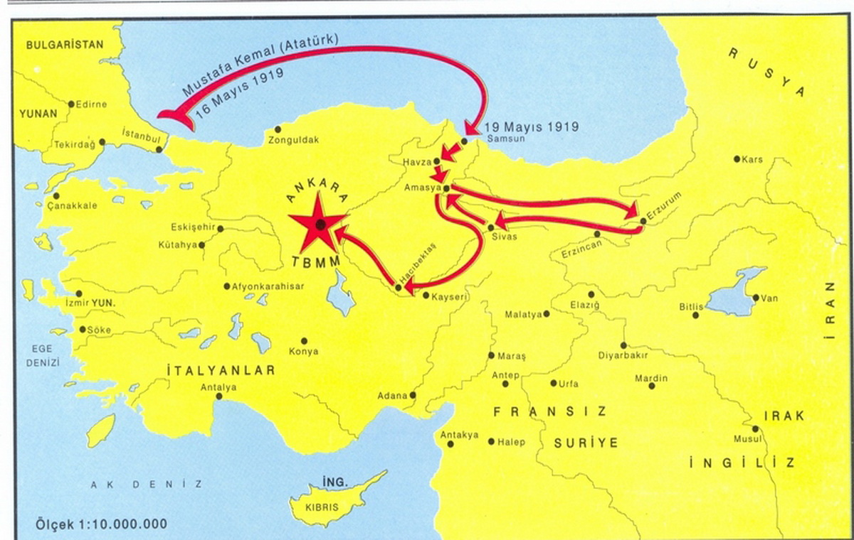

Slide 16
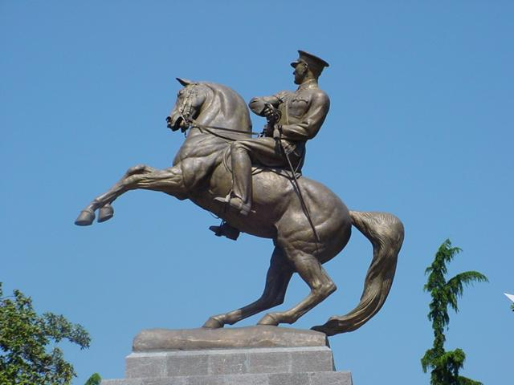
Birincisi yalnızca kendi bölge-sine değil bütün yurttaki askeri birliklerle ilişki kurarak birliklerin dağıtılması ve silahların İtilaf Devletlerine teslimini önlemeye çalıştı. İkinci olarak ta Müdafa-i Hukuk cemiyetlerini bölgesel mücadele anlayışından kurtar-maya çalıştı.

Slide 17
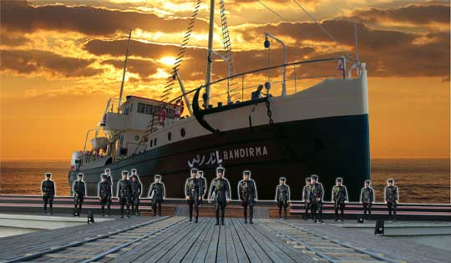
19 Mayıs 1919’ da Samsun’a çıkan Mustafa Kemal 25 Mayıs’ta geldiği Havza’da bütün memlekette milli teşkilatlar kurulması konusunda iş başındaki sivil memurlara ve komutanlara haberler gönderdi.

Slide 18
Amasya Genelgesi (22 Haziran 1919)

Slide 20
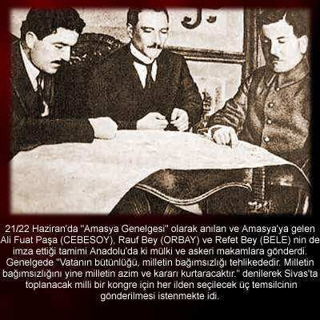
12 Haziran ‘da Amasya’ya gelen Mustafa Kemal 22 Haziran’ da Rauf Orbay, Ali Fuat ve Refet beylerle birlikte Amasya Tamimi’ni hazırladı. Ayrıca Kazım Karabekir’inde görüşü alındı.

Slide 21
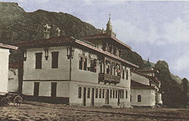
Amasya Tamimine göre;
Vatanın bütünlüğü ve milletin bağımsızlığı tehlikededir. İstanbul hükümeti galip devletlerin etkisi altında bulunduğundan yüklendiği sorumlulukların gereğini yerine getirememektedir. Bu durum, milletimizi yok olmuş tanıtıyor. Milletin bağımsızlığını yine milletin azmi ve kararı kurtaracaktır.

Slide 22
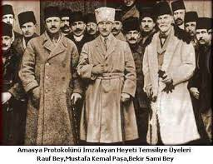
Her türlü etki ve denetimden uzak bir kurul oluşturulacaktır. Bunun için de her Livadan herkesin güvenini kazanmış üç kişi seçilecektir. Seçimde parti çekişmeleri dikkate alınmayacaktır. Bu temsilciler, Anadolu’nun en güvenilir yeri olan Sivas’a sessiz ve gizlice geleceklerdir.

Slide 23
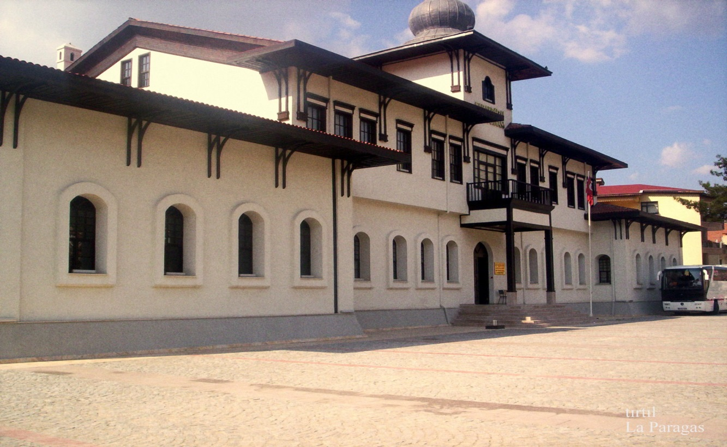
Doğu illeri ise daha önce yapılacak Erzurum Kongresi’ne seçilecek kişiler tarafından temsil edilecekti. İstanbul hükümetinin bu işleri önlemek için alacağı tedbirlere uyulmayacaktır.

Slide 24
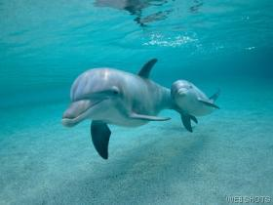
Eğitimdir ki, bir milleti ya hür, bağımsız, şanlı, yüce bir toplum halinde yaşatır, ya da bir milleti esarete ve sefalete terk eder.
M.Kemal ATATÜRK

Slide 25
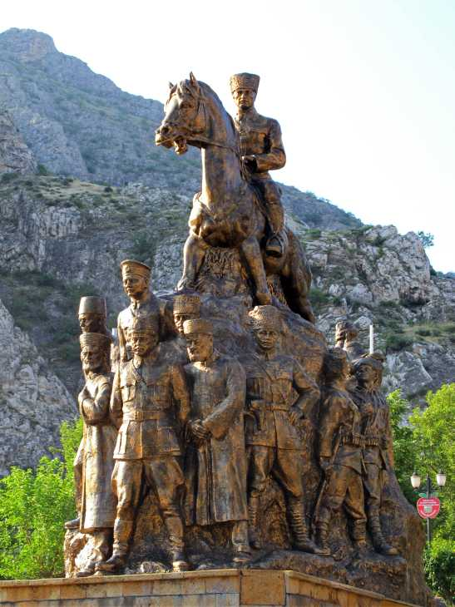
Amasya Tamimi (Genelgesi)’nin Önemi
Amasya Tamimi Milli Mücadele’de hazırlanan ilk ciddi belgedir.
Kurtuluş Savaşı’nın amacını ve gerekçesini açıklamıştır.
Türk milletini, milli bağımsızlık ve egemenlik savaşına çağıran bir milli uyanış alarmı olan bu genelge ile Mustafa Kemal, Türk milletini ortak bir dava için birleştirmek ve ona egemenlik hakkını sağlamak amacı ile büyük bir adım atmıştır.

Slide 26
2006-KPSS-ORTAÖĞRETİM

Slide 27
CEVAP: B

Slide 28
2013-YGS

Slide 29
CEVAP: C

Slide 30
2016-KPSS-LİSANS

Slide 31
CEVAP: E

